Slide 1
LIDT PRAKTISK INFORMATION
Hold venligst kamera og mikrofon slukket
Omdøb dig selv til fulde navn og evt. virksomhed/organisation
Der kan under hele mødet stilles spørgsmål i chatten – skriv det, sæt kryds eller ‘raise hand’
Webinaret bliver optaget - slides samt optagelser af oplæg vil blive lagt på vores hjemmeside efter mødet
Ulrikke Nelboe Møllegård, Rådet for Grøn Omstilling

Slide 2
Program
9.00-9.05 Velkommen: Hvorfor og hvordan skubber EU for en bæredygtig omstilling af tekstilindustrien?
v/Ulrikke Nelboe Møllegård, Rådet for Grøn Omstilling
9.05-9.10 EU’s tekstilstrategi – positive takter og store mangler?
v/Esben Licht, Medstifter & Direktør, Tekstilrevolutionen
9.10-9.15 Bæredygtigmode – grønne udfordringer for branchen?
v/ Else Skjold, Lektor i Design og Bæredygtighed, Det Kongelige Akademi
9.15-09.20 Hvordan påvirker EU’s ambitioner tøjbranchen, og gør branchen nok?
v/Marie Busck, CSR- og bæredygtighedschef, Dansk Mode & Textil
9.20-9.55 Spørgsmål og debat med oplægsholderne
9.55–10.00 Afrunding

Slide 3
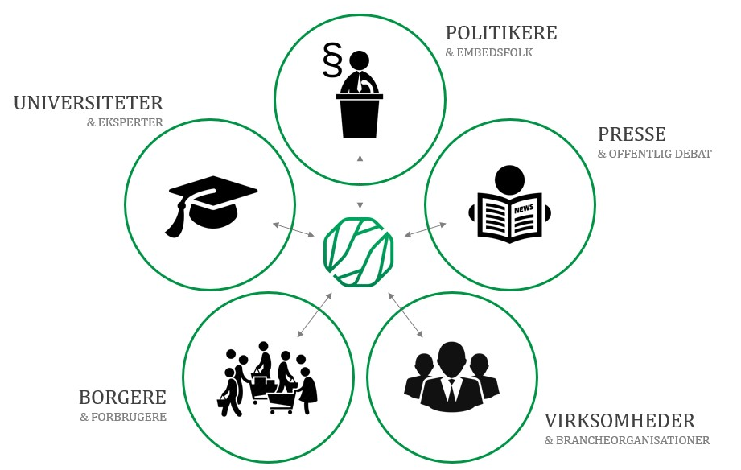
Hvem er vi?
Rådet for Grøn Omstilling har som formål at fremme grøn og bæredygtig omstilling af samfundet
Vores overordnede mål:
Grøn forandring baseret på solid viden
Bedre og mere ambitiøs regulering på miljø- og klimaområdet
Et samfund, hvor der tænkes og handles grønt og bæredygtigt
Vi arbejder med hele den grønne omstilling og fokuserer på emner indenfor klima, energi, transport, landbrug, kemikalier, cirkulær økonomi, luftforurening og vandmiljø

Slide 4
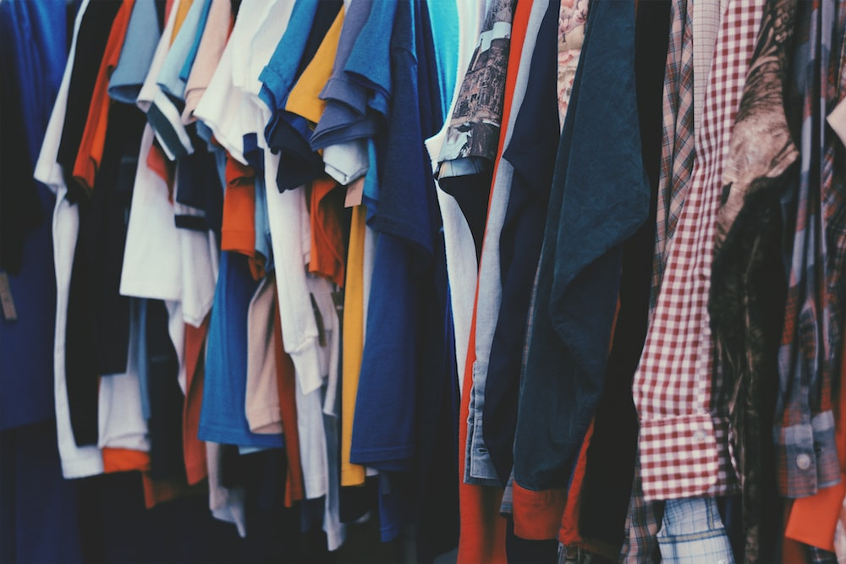
Tekstilindustriens klimaaftryk
Tekstilindustrien har den fjerdestørste påvirkning på miljø og klima
Produktionen af tekstiler til EU udledte 121 millioner ton CO₂e i 2020, svarende til ca. 3 gange Danmarks CO₂-udledning
Det gennemsnitlige tekstilforbrug i EU er 15 kg/person om året
Forbruget af beklædning og fodtøj forventes at stige med 63% frem imod 2030
Fra 62 mio. ton i dag til 102 mio. ton inden 2030
Photo by Nick de Partee on Unsplach
Notes:
Samlede tekstilforbrug på tværs af alle sektorer udgør 15 kilo/person
83% af de tekstiler der købes af husholdningerne udgør beklædning, mens de resterende 17% er boligtekstiler
I Danmark er det årlige forbrug af tekstiler 13,2 kilo/person

Slide 5
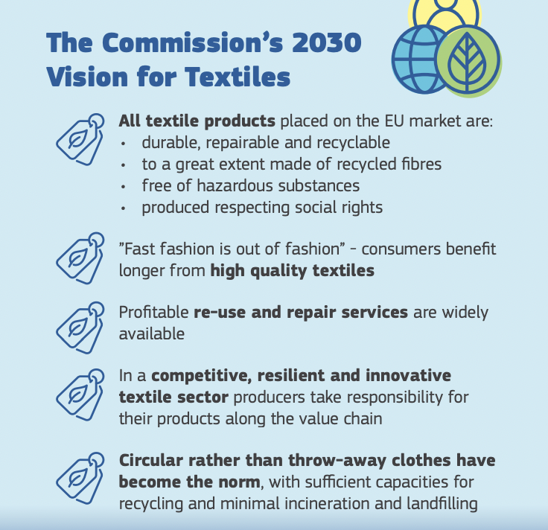
Hvordan skubber EU for en bæredygtig omstilling af tekstilindustrien?
EU-strategien for bæredygtige og cirkulære tekstiler:
Vision for 2030 og tiltag der kan få os dertil
Tekstiler skal være holdbare, reparerbare, genbrugelige og genanvendelige
Tekstiler skal i højere grad være fremstillet af genanvendte fibre, uden farlige kemikalier
Produktionen af tekstiler skal tage hensyn til sociale rettigheder og miljøet
Tekstilsektoren skal være konkurrencedygtig, modstandsdygtig og innovativ
Fast fashion er gået af mode
Kilde: EU Kommissionen

Slide 6
Hvordan skubber EU for en bæredygtig omstilling af tekstilindustrien?
Tiltag i EU-strategien for bæredygtige og cirkulære tekstiler:
Ecodesign for Sustainable Products Regulation
Designkrav
Informationskrav, herunder digitalt produktpas
Forbud mod destruktion af usolgte varer
Andre tiltag vedrørende bæredygtig produktion og forbrug
Takle greenwashing
Mærkning af tekstiler
Bekæmpe forurening af mikroplast
Tiltag vedrørende affaldsområdet
Udvidet producentansvar for tekstiler
Mål for genbrug og genanvendelse
Begrænse eksport af tekstilaffald
Foranstaltninger der skal muliggøre omstillingen
Styrkelse af markedsovervågningen
Vejledning og partnerskaber for cirkulær økonomi
Udvikling af teknologier der understøtter cirkularitet
Notes:
Designkrav der kan øge tekstilers levetid, og gøre det nemmere at reparare og genbruge tekstiler
Informationskrav der sikrer tydeligere information på tekstiler, herunder digitalt produktpas
Styrke forbrugeren, ved at sikre at virksomheders grønne anprisninger rent faktisk er grønne
Udvidet producentansvar på tekstiler, som kan skabe økonomiske incitamenter til at gøre produkter mere bæredygtige
Begrænse eksport at tekstilaffald og fremme bæredygtige tekstiler på globalt plan
Bekæmpe forurening af mikroplast, som er et kæmpe problem da en stor del af vores tøj er lavet af syntetiske fibre der forurener når det bliver vasket
Ecodesign for Sustainable Products Regulation, udvidet producentansvar gennem revision af affaldsrammedirektivet, Product Environmental Footprint Category Rules (PEF-CR), Revision af EU Ecolabel criteria for textiles and footwear, Review of the textile labelling regulation and considering the introduction of a digital label
Vejledning og partnerskaber, bl.a. indenfor cirkulær økonomi
Udvikle teknologier og processer med henblik på at øge reparationen, forbedre indsamlingen og sorteringen, øge kapaciteten til genanvendelse af tekstiler i Eu’s industri osv.

